Slide 1
財報與股價的實際影響觀察
謝旻臻

Slide 2
研究目的、動機
市場法人投資常以股票基本面來做較為長期的投資決策，常看的指標包含獲利率，EPS，營收動能等，這些因子會受到公司在產業的地位、市佔率、品牌性等影響，如較佳的話，也會表現在銷售及獲利率上。
然而實際上在爬蟲實務上，證交所、公開資訊站常常進行爬蟲監控，導致難以取得關鍵性如本益比、股價淨值比等資料。故在預測出EPS後，本益比如何給，甚至會改變歷史區間，都會與公司的長期發展有關，是投資研究的藝術。

Slide 3
專案內容
1.爬蟲
2.資料清整
3.特徵觀察
4.機器學習比較

Slide 4
爬蟲

Slide 5
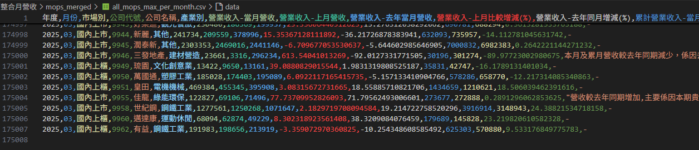
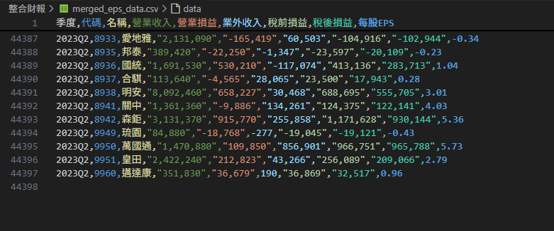
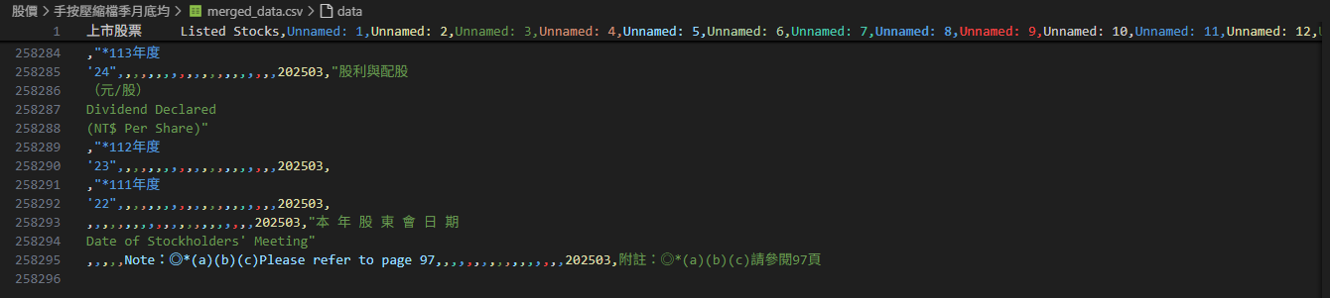
爬蟲
營收資料大約17萬筆
財報資料約4.4萬筆
股價(手動下載)25萬筆

Slide 6
清整

Slide 7
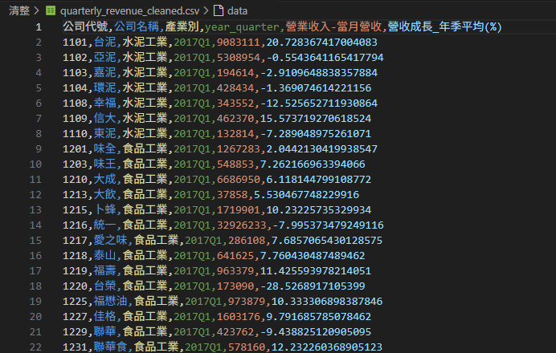
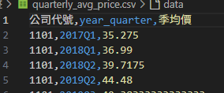
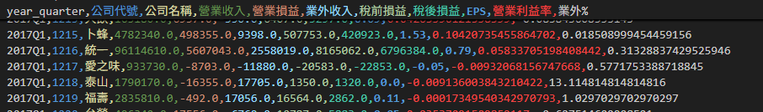
清整完
資料對其後，清整完較為乾淨，
Data筆數收斂不多
新增年季、營業利益率、業外稅前比
等影響。

Slide 8
ML-隨機森林

Slide 9
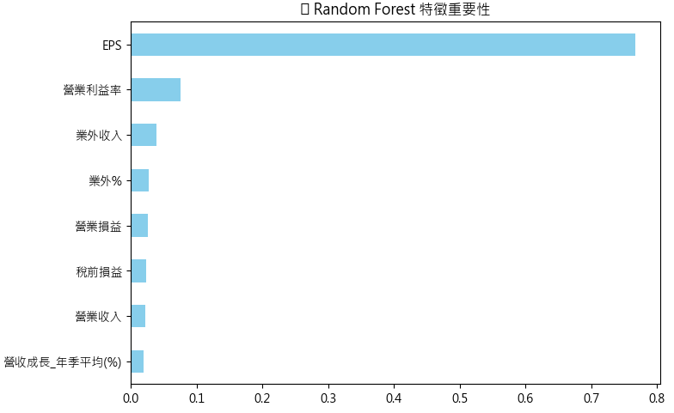
隨機森林 貢獻性 以EPS最關鍵

Slide 10
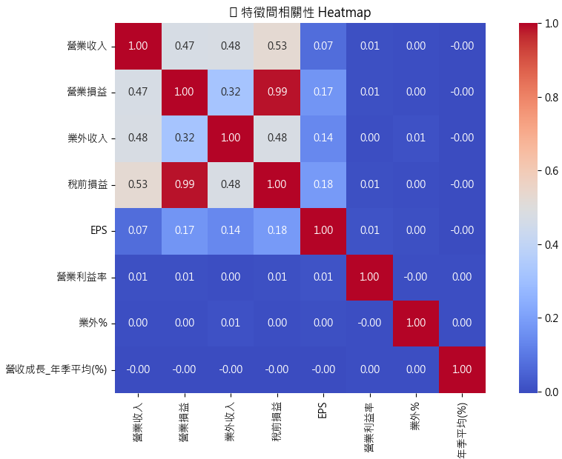
隨機森林 特徵互相影響不集中

Slide 11
ML-XGBOOST

Slide 12
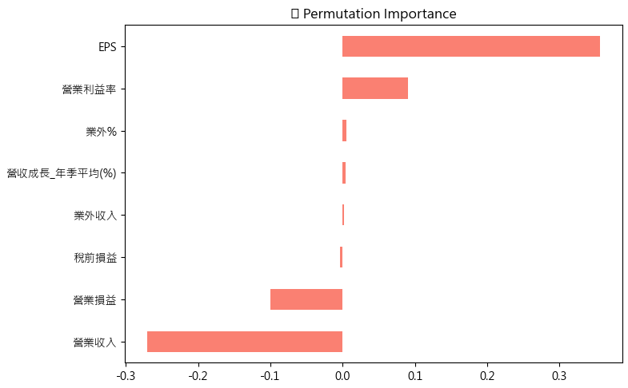
XGBOOST 特徵影響合理
比較合理

Slide 13
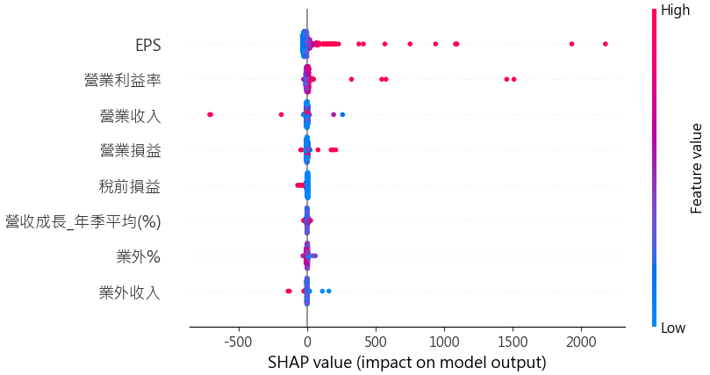
XGBOOST 特徵以去除共線性sharp更合理

Slide 14
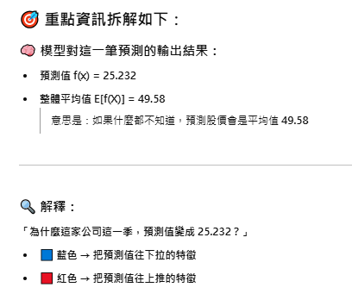
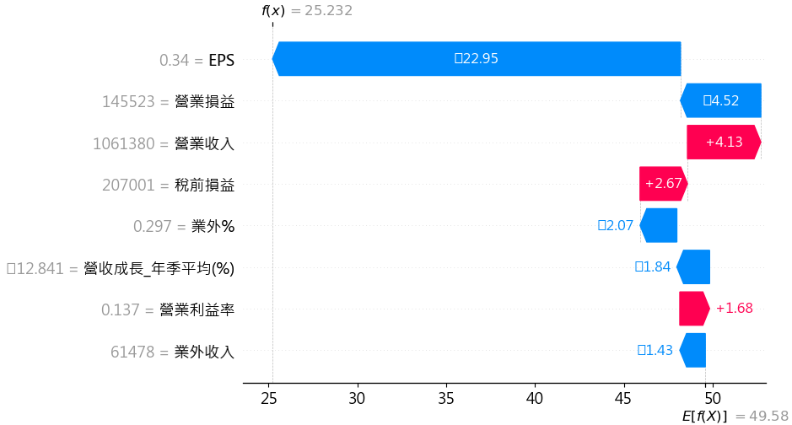
Sharp 瀑布圖整體平均約50故為起點
Notes:
✅ 為什麼 SHAP 好用？
可逐筆解釋每一家公司為何股價預測高或低
是最精準的特徵貢獻工具（可處理共線性）
比一般的特徵重要性更「個人化」與精準

Slide 15
Tank you~

